Slide 1
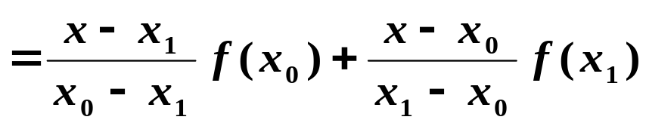
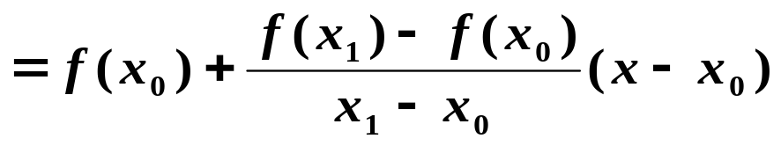
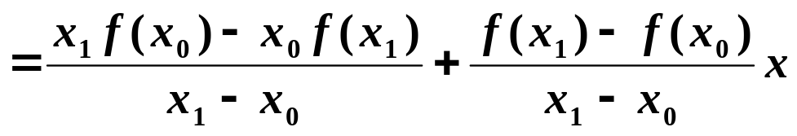
再提思想来源:
x
x₀
x₁
x
x₀
x₁
· · ·
x_{n}
n = 1:
f (x)
f (x₀)
f (x₁)
f (x₀)
f (x₁)
f (x_{n})
f (x)
· · ·
√
2点式
L₁(x)
Lagrange
L_{n}(x)
插值公式
余项
R_{n}(x)
点斜式
Newton
N₁(x)
?
N_{n}(x)
插值公式
唯一性
待定系数法
y = P₁(x)
存在性
看来3个都有用。

Slide 2





§3 牛顿插值 /* Newton’s Interpolation */
Lagrange 插值虽然易算，但若要增加一个节点时，全部基函数 l_{i}(x) 都需重新算过。
?
?
?
将 L_{n}(x) 改写成
?
的形式，希望每加一个节点时，
只附加一项上去即可。
➢ 牛顿插值 /* Newton’s Interpolation */
1. 公式构造: N_{n}(x ) = ?
推导思想:
递增式构造, 故具有承袭性。
0次多项式
n = 0:

Slide 3
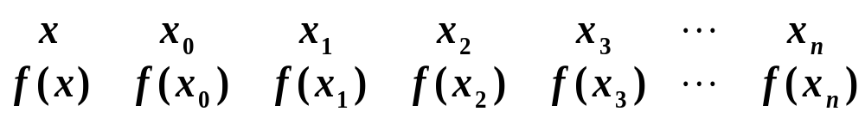
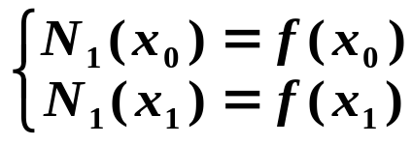




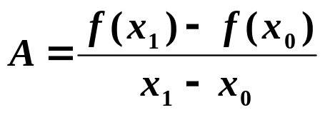
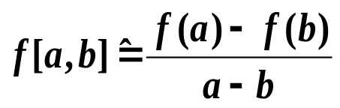


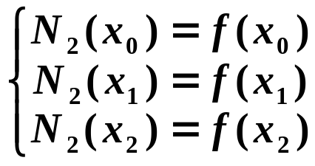
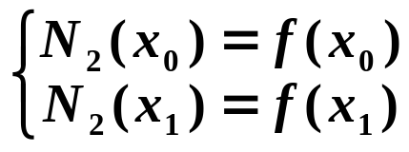
n = 1:
则
设
由
得
有
n = 2:
则
设
由

Slide 4
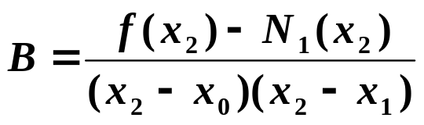
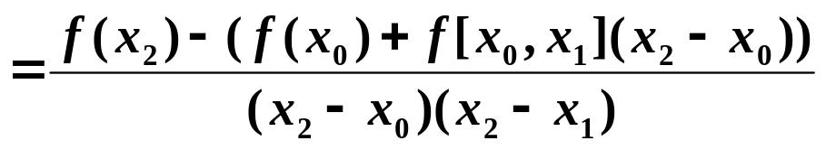
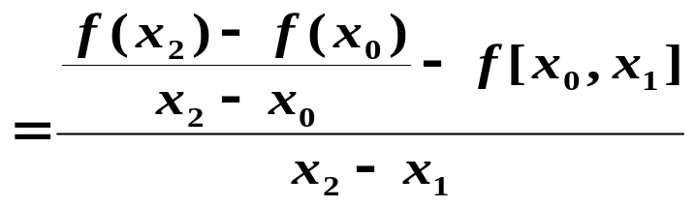
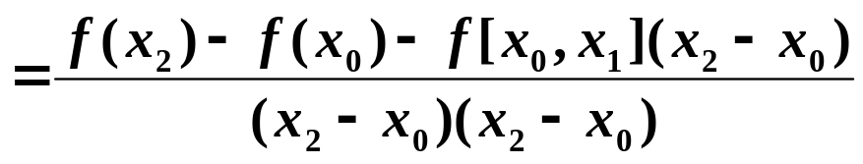
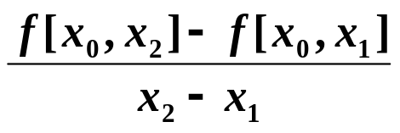
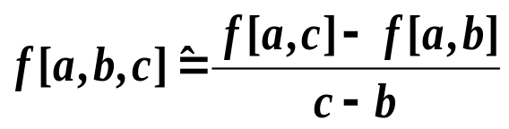

n = 2:
则
设
由
得
=
得

Slide 5

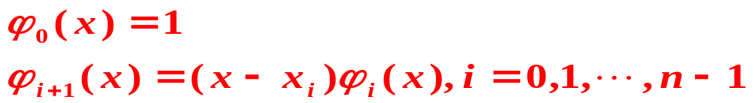

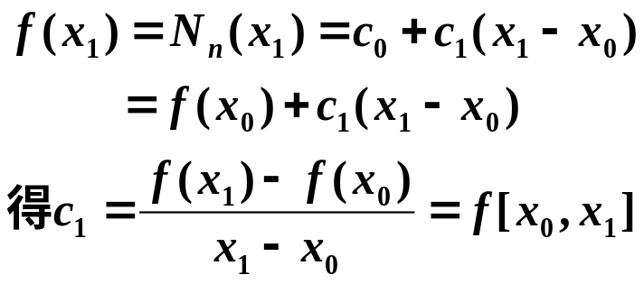




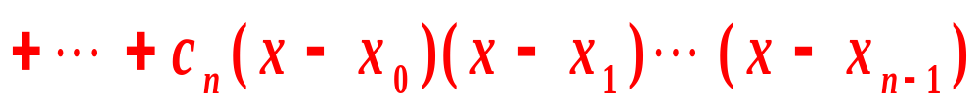
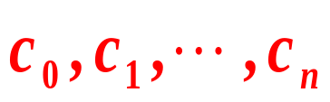

§3 Newton’s Interpolation
一般地, 对于:
x
x₀
x₁
· · ·
x_{n}
,
f (x₀)
f (x₁)
f (x_{n})
f (x)
· · ·
Newton插值是通过选取特殊的基函数来实现的，这时，取
作为Newton插值的以 为节点的基函数，而次数
不超过 的多项式 可表示为
其中 是待定系数，由插值条件 决定。

Slide 6

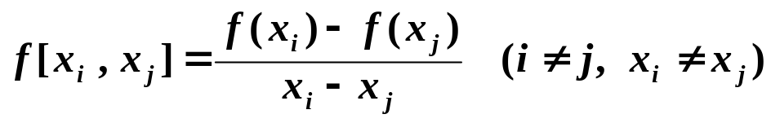
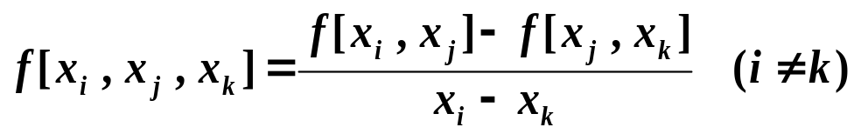





先相减?
➢ 差商(亦称均差) /* divided difference */
差商
什么是 ???
1阶差商
后相除?
2阶差商
(k+1)阶差商：
f
[
x
,
x
,
...
,
x
]
−
f
[
x
,
...
,
x
,
x
]
f
[
x
,
...
,
x
]
=
0
1
k
1
k
k
+
1
0
k
+
1
x
−
x
0
k
+
1
f
[
x
,
...
,
x
,
x
]
−
f
[
x
,
...
,
x
,
x
]
=
0
k
−
1
k
0
k
−
1
k
+
1
x
−
x
k
k
+
1
注：
阶差商必须由 个节点构成，个节点是构造不出 阶差商的。
为统一 起见,补充定义函数 为零阶差商。

Slide 7
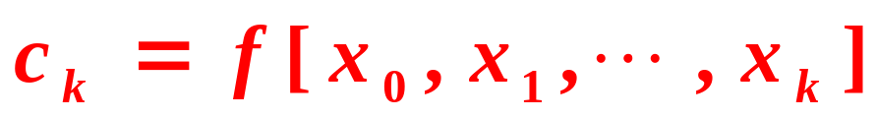

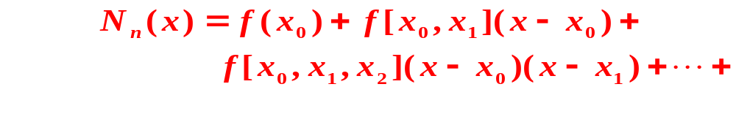
§3 Newton’s Interpolation
用归纳法易证, 一般地, 对于:
x
x₀
x₁
· · ·
x_{n}
f (x₀)
f (x₁)
f (x_{n})
,
f (x)
· · ·
通过插值条件运用数学归纳法（P25-26）可以求得
因此就得到下列的满足插值条件(2.1)的 次插值多项式


Slide 8


§3 Newton’s Interpolation
1
2
… … … …
n−1
1
+ (x − x₀) ×
+ … … + (x − x₀)…(x − x_{n−1}) ×
2
n−1
N_{n}(x)
c_{i} =
f [ x₀, …, x_{i} ]
R_{n}(x)

Slide 9



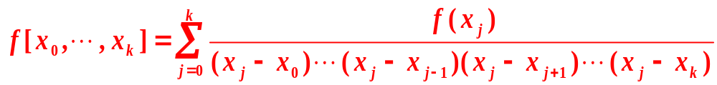
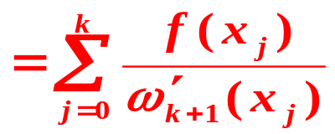







§3 Newton’s Interpolation
差商的值与 x_{i} 的顺序无关！
Warning: my head is exploding…
What is the point of this formula?
差商性质：
1). 阶差商可表为函数值 的线性组合，即
2).差商具有对称性，即
3).若 是 次多项式，则其 阶差商
当 时是一个 次多项式，而当 时恒为零.

Slide 10



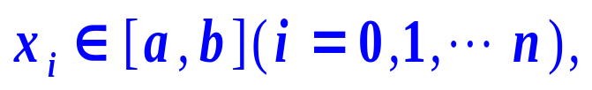


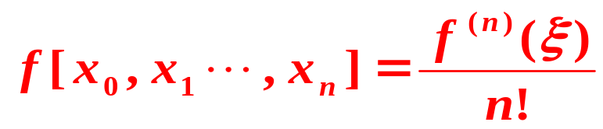

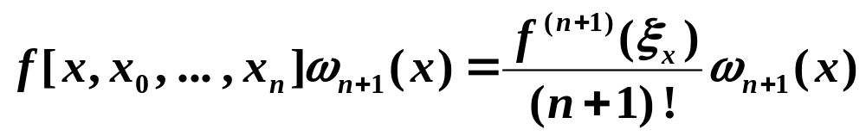
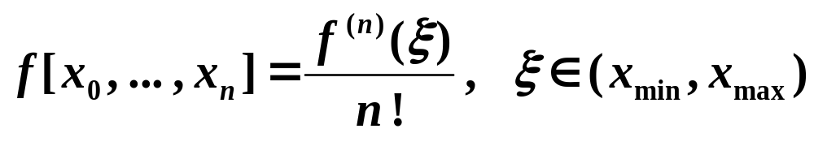
§3 Newton’s Interpolation
4).若 在 上有 阶导数,且节点
则 阶差商与 阶导数有如下关系式：
注： 由唯一性可知 N_{n}(x) ≡ L_{n}(x)， 只是算法不同，故其余项也相同，即

Slide 11

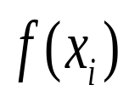
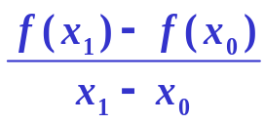
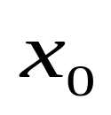

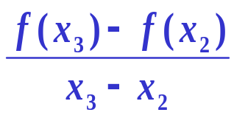
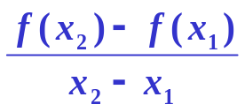
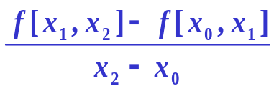

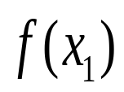
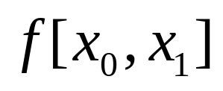
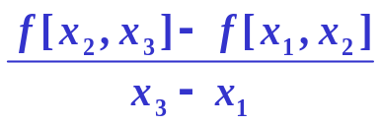
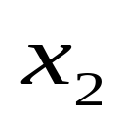
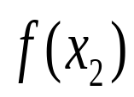
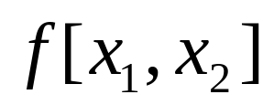
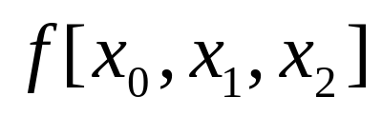

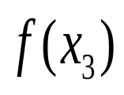
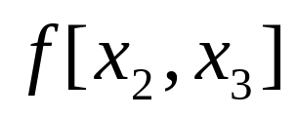
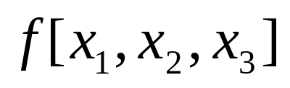
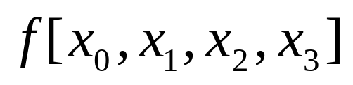

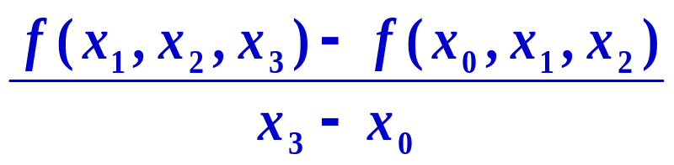
§3 Newton’s Interpolation
差商计算可列差商表如下
一阶差商
二阶差商
三阶差商

Slide 12


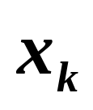
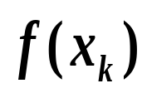

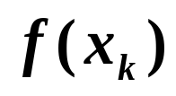


§3 Newton’s Interpolation
例 已知函数
在各节点处的函数值如下,用Newton插值
法求
的值.
0.40 0.55 0.65 0.80
0.41075 0.57815 0.69675 0.88811
解:
一阶
二阶
三阶
0.40
0.55
0.65
0.80
0.41075
0.57815
0.69675
0.88811
1.11600
1.18600
1.27573
0.28000
0.35893
0.19733

Slide 13


§4 埃尔米特插值 /* Hermite Interpolation */
不仅要求函数值重合，而且要求若干阶导数也重合。
即：要求插值函数 ϕ (x) 满足ϕ (x_{i}) = f (x_{i}), ϕ’ (x_{i}) = f ’ (x_{i}),
…, ϕ^{(m}i⁾ (x_{i}) = f ^{(m}i⁾ (x_{i}).
注： N 个条件可以确定 阶多项式。
N − 1
要求在1个节点 x₀ 处直到m₀ 阶导数都重合的插值多项式即为Taylor多项式
其余项为

Slide 14










低次埃尔米特插值多项式
§4 Hermite Interpolation

➢
1.二点三次埃尔米特插值多项式
设给定区间 两端点处的函数值与导数值如下：
求插值多项式 ,使满足
由于给出了四个条件，故可唯一确定出一个三次多项式，不妨设

Slide 15











§4 Hermite Interpolation
因此问题归结为构造
首先， 应该为三次式。
再者，由插值条件易知 应该满足条件
取

Slide 16







§4 Hermite Interpolation
令
其中 为待定系数，由 ， 知
满足
解之得

Slide 17





§4 Hermite Interpolation
故
类似可以求得
于是

Slide 18






2.三点三次带一个导数值的插值多项式
§4 Hermite Interpolation
➢
假设给定的函数表如下：
要求三次多项式 ,使
利用满足三个条件的Newton插值多项式，我们设

Slide 19






§4 Hermite Interpolation
其中 为待定系数，显然 满足前三个插值条件，
利用第四个条件确定常数 ，于是
将其代入，即可得到 的表达式:

Slide 20









例：
插值条件中有导数值，
此时插值余项?
设有函数表
, 求插值多项式，
并写出余项表达式。
解:
设
则
由插值条件得:
得
则
余项：
类似Lagrange插值余项(只是把导数点也用上)

Slide 21
















则
,
故可设
设
当 t = 0, 1, 2, x 时
则
当 t =
时
1
当 t =
时
即
得
有
代入有:

Slide 22





§4 Hermite Interpolation
一般地，已知 x₀ , …, x_{n} 处有 y₀ , …, y_{n} 和 y₀’ , …, y_{n}’ ，求 H_{2n+1}(x) 满足 H_{2n+1}(x_{i}) = y_{i} ， H’_{2n+1}(x_{i}) = y_{i}’。
解：设
n
n
H_{2n+1}
(
x
)
=
Σ
y_{i}
α
(
x
)
+
Σ
y_{i}’
β
(
x
)
i
i
i
=
0
i
=
0
其中 α _{i}(x_{j}) = δ_{ij} , α_{i}’(x_{j}) = 0, (x_{j}) = 0, ’(x_{j}) = δ_{ij}
β_{i}
β _{i}
α_{i}(x)
有零点 x₀ , …, x_{i} , …, x_{n}且都是2重零点 ⇒
∧
α
(
x
)
=
(
A
x
+
B
)
l
2
(
x
)
i
i
i
i
由余下条件 α _{i}(x_{i}) = 1 和 α _{i}’(x_{i}) = 0 可解A_{i} 和 B_{i} ⇒
(x)
⇒
β_{i}
β_{i}
有零点 x₀ , …, x_{n}, 除了x_{i} 外都是2重零点
(
x
)
=
C
(
x
−
x
)
l_{i}²(x)
这样的Hermite 插值唯一
i
i
又: ’(x_{i}) = 1 ⇒ C_{i} = 1
β_{i}
=
−
β_{i}
(
x
)
(
x
x
)
l_{i}²(x)
i
设
则

Slide 23
§4 Hermite Interpolation
Quiz: 给定 x_{i} = i +1, i = 0, 1, 2, 3, 4, 5. 下面哪个是 β₂(x)的图像？
✓
y
y
1
-
1
-
斜率=1
0.5
-
0.5
-
0
1
2
3
4
5
6
x
-
0
1
2
3
4
5
6
x

Slide 24







§5 分段低次插值 /* piecewise polynomial approximation */
在区间 上用插值多项式 近似函数 ，是否 的次数越高，逼近效果越好呢，回答是否定的。由于次数越高计算工作量也越大，积累误差也越大；在整个区间上作高次多项式，当局部插值节点的值有微小误差时，就可能引起整个区间上函数值的较大变化，使计算不稳定。
例：在[−5, 5]上考察 的L_{n}(x)。取
Remember what I have said?
Increasing the degree of interpolating polynomial
will NOT guarantee a good result,
since high-degree polynomials are
oscillating.
2.5
×
L_{n}(x) → f (x)
2
1.5
n 越大，
端点附近抖动
越大，称为
Runge 现象
1
0.5
0
-
0.5
-
5
-
4
-
3
-
2
-
1
0
1
2
3
4
5

Slide 25




a=-2;b=4; x=a:0.005:b;
b_evenly_spaced=linspace(a,b,n);
c1=poly(b_evenly_spaced);y1=polyval(c1,x);
b_chebyshev=(a+b)/2+(b-a)/2*cos((1:2:2*n-1)*pi/(2*n));
c2=poly(b_chebyshev);y2=polyval(c2,x);
plot(x,y1,'r--','LineWidth',2);hold on;
plot(b_evenly_spaced,zeros(1,n),'rd');hold on;
plot(x,y2,'b-',b_chebyshev,zeros(1,n),'b*');
hold off;
n=9
n=8
n=10
n=11

Slide 26




a=-2;b=4; x=a:0.005:b;
b_evenly_spaced=linspace(a,b,n);
c1=poly(b_evenly_spaced);y1=polyval(c1,x);
b_chebyshev=(a+b)/2+(b-a)/2*cos((1:2:2*n-1)*pi/(2*n));
c2=poly(b_chebyshev);y2=polyval(c2,x);
plot(x,y1,'r--','LineWidth',2);hold on;
plot(b_evenly_spaced,zeros(1,n),'rd');hold on;
plot(x,y2,'b-',b_chebyshev,zeros(1,n),'b*');
hold off;
n=12
n=13
n=14
n=15

Slide 27












§5 piecewise polynomial approximation
分段低次插值
➢ 分段线性插值 /* piecewise linear interpolation */
所谓的分段线性插值就是通过插值点用折线段连接起来
逼近 设已知节点 上函数值 ，
记
求一折线函数 满足
在每个小区间 上都是线性函数。
则称 为分段线性插值函数。
设

Slide 28












§5 piecewise polynomial approximation
由定义可知 在每个小区间上可表示为
1
注意 表达式 在区间 上，只有
是非零的，其它基函数均为零。即

Slide 29








y
Ih(x)
如图：
f _{k+1}
f _{k}
x
o
x_{k-1} x_{k} x_{k+1} x_{k+2}
x
y=I_{h}(x)的图象实际上是连接点(x _{k ,} f _{k}) ，k=1,2,…n 的一条折线，也称折线插值，如下图。如果增加节点数量，会改善插值效果，即：
记 ，易证：当 时，
一致
在节点处有尖点，失去了原函数的光滑性。

Slide 30




分段线性插值的误差估计
根据拉格朗日1次插值函数的余项,可以得到分段线性
插值函数的插值误差估计:
对x∈[a, b],当x∈[x _{k} , x_{k+1}]时,
则
其中
可以加密插值结点，缩小插值区间，使h减小，从而减小误差
思考：要构造对数表log₁₀x，10≤x<100,怎样选择步长h，才能使得分段线性插值具有六位有效数字？

Slide 31









§5 piecewise polynomial approximation
➢ 分段三次Hermite插值 /* Hermite piecewise polynomials */
分段线性插值函数 的导数是间断的，若在节点
上除已知函数值 外还给出导数值
这样就可以构造一个导数连续的分段插值多项式函数 ，
它满足
在每个小区间 是三次多项式
设

Slide 32


§5 piecewise polynomial approximation
根据两点三次插值多项式。可知，在区间 上
的表达式为

Slide 33


§5 piecewise polynomial approximation
于是：
How can we make a smooth interpolation without asking too much from f ?
Headache …
导数一般不易得到。

